Slide 1
Tình huống AUB
Sinh viên y6 – tổ 8 – y14
24/4/2020

Slide 2
Tình huống 1
Bé 15 tuổi, khám vì xuất huyết tử cung bất thường
Bắt đầu thấy phát triển vú từ năm 11 tuổi
Hành kinh lần đầu năm 12 tuổi
Trong 6 tháng đầu, chu kì không đều, hành kinh ≤ 5 ngày
Sau đó, chu kì đều, 28 ngày, dài 3 ngày, lượng bình thường
3 lần hành kinh gần đây bé thấy ra kinh vẫn đúng ngày, nhưng lượng nhiều, lúc có cục máu đông, lúc không, kéo dài. Riêng lần này, kinh đã có đến N₁₅, không có chiều hướng giảm
Da xanh, niêm nhạt
Khám trực tràng: màng trinh nguyên, tử cung kích thước, mật độ bình thường, hai phần phụ không sờ thấy
Có uống acid tranexamic ở chu kì trước

Slide 3
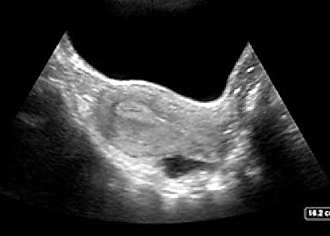
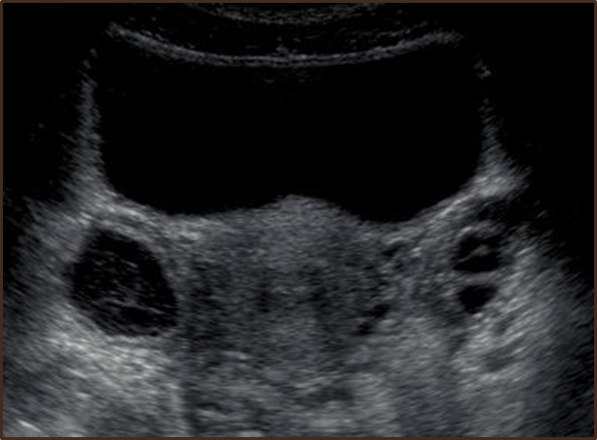
Siêu âm phụ khoa ngả bụng
Tử cung:
Ngã sau, dAP = 35 mm, cấu trúc cơ tử cung đồng nhất
Bề dầy nội mạc tử cung 5 mm, lòng tử cung có dịch, phản âm tương tự máu
Hai buồng trứng:
Kích thước = 30 mm * 20 mm * 20 mm, trên mỗi buồng trứng thấy có các nang có hốc nhỏ
Buồng trứng phải có một nang d = 18 mm * 20 mm, bên trong có phản âm dạng lưới
Không dịch cùng đồ

Slide 4
hCG quick test: âm tính
Huyết đồ: Thiếu máu nặng, giảm tiểu cầu nặng, bạch cầu trên 20.000, có sự hiện diện của bạch cầu non
Các khảo sát khác: chưa được thực hiện

Slide 5
→ Với những thông tin đã có, hãy cho biết chẩn đoán của bạn là gì?

Slide 6
Tiếp cận AUB
1. Dựa vào hệ thống phân loại 2 AUB FIGO 2018 (PALM-COEIN)
-Loại trừ AUB do các nguyên nhân cấu trúc (PALM):
+Khám thực thể: tử cung kích thước, mật độ bình thường
+Siêu âm: lòng tử cung có máu, không thấy bất thường cấu trúc
buồng trứng phải có nang d = 18 mm * 20 mm, bên trong có phản âm dạng lưới -> nghĩ nang xuất huyết điển hình
-Nguyên nhân không cấu trúc (COEIN):
+C: huyết đồ có thiếu máu nặng, giảm tiểu cầu nặng, WBC>20000, bạch cầu non → nghĩ nhiều, cần hỏi thêm về tiền căn về chảy máu khó cầm, bệnh lí rối loạn đông máu.
+O: ở tuổi dậy thì thường nghĩ đến trục hạ đồi yên chưa ổn định nhưng BN có kinh nguyệt đã 3 năm nên ít nghĩ. Ngoài ra cũng chưa ghị nhận sử dụng thuốc nội tiết ngoại lai.
+E: chưa yếu tố ủng hộ, là chẩn đoán loại trừ
+I: chưa ghi nhận tiền căn dùng thuốc (tranexamic chỉ mới dùng ở chu kì trước)
+N: không loại trừ các nguyên nhân khác
Chẩn đoán: AUB-C; N?

Slide 7
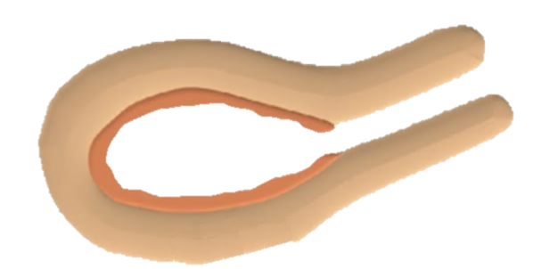
Hệ thống phân loại AUB (FIGO 2018)
Hệ thống 1 (triệu chứng) |  |  |  | cm
Độ dài chu kì: 28 ngày
Tính đều đặn: ± 2 ngày
Độ dài: 10 ngày hay hơn
Lượng máu kinh: nhiều (HMB)
Chảy máu giữa kì: không
Hệ thống 2 (PALM-COEIN)
 | Có | Không | ?
P |  | X
A |  | X
L |  | X
M |  | X
C |  |  | X
O |  | X
E |  | X
I |  | X
N |  |  | X
Huyết đồ:
Thiếu máu nặng
Giảm tiểu cầu nặng
WBC trên 20.000
Bạch cầu non
AUB-C

Slide 8
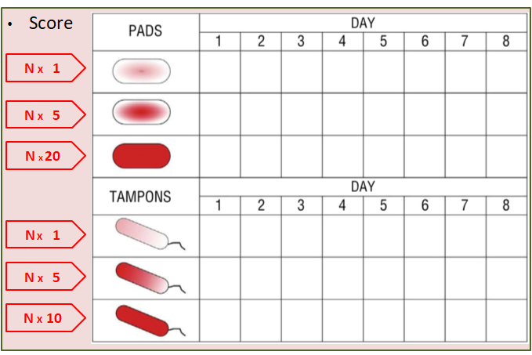
Đánh giá mức độ chảy máu bằng điểm số PBAC

Slide 9
Xử trí
1. Cầm máu
2. Xử trí nguyên nhân
3. Tái lập chu kì kinh nguyệt bình thường

Slide 10
Tình huống 2:
Cô Nguyễn Thị Lan, đi khám trong những ngày “ giãn cách xã hội “ vì dịch Covid-19 vì ra kinh rất nhiều.
Cô 44 tuổi, đã có 2 con, con nhỏ nhất 10 tuổi, PARA: 2002
Cô có kinh năm 16 tuổi, kinh đều, ngừa thai bằng bao cao su
Thường xuyên đi khám định kỳ. Tháng 11/2019 tới nay, BN đang được theo dõi vấn đề ASCUS và đã được soi cổ tử cung - bấm sinh thiết với kết quả không bất thường HPV(+).
3 tháng gần đây, cô có ghi nhận ra huyết rất nhiều vào ngày 2-ngày 3 ( # 6-8 BVS dày) và hết sạch vào ngày thứ 5.
BN tự sử dụng thuốc nội tiết E- P (Cyclo-Provera) vì nghĩ đang trong giai đoạn tiền mãn kinh khoảng 2 tháng.

Slide 11
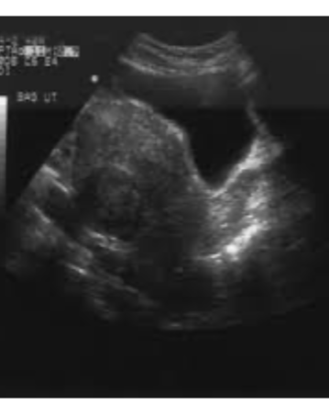
Siêu âm bụng tổng quát T2/2020
- Dap: 58 mm - Đoạn eo tử cung có hình ảnh echo kém : 20x25 mm trong cơ và gần với niêm mạc tử cung. -nội mạc tử cung: 6 mm - 2 buồng trứng: không u

Slide 12
Khám lâm sàng
Bn da niêm hồng, M: 86 lần/phút, huyết áp: 90/60 mm Hg
Chiều cao: 1m60, cân nặng: 58 kg
Bụng mềm
Khám âm hộ bình thường, âm đạo có máu sậm lẫn huyết cục, cổ tử cung không sang thương, máu đang chảy ra từ lòng tử cung, tử cung to tương đương thai 7 tuần, mật độ chắc, di động không đau, túi cùng mềm

Slide 13
Câu hỏi thảo luận TH 2:
Bạn nghĩ có cần tìm hiểu thêm về tiền căn hay bệnh sử của BN này không? Nếu có, nên hỏi điều gì?
Bạn nghĩ nên tìm kiếm thêm dấu hiệu gì trong lúc thăm khám?
Bạn hãy cho chẩn đoán AUB theo FIGO?
Bạn dự kiến các bước xử trí tiếp theo ?

Slide 14
1. Khai thác bệnh sử và tiền căn:
Bệnh sử
Ngày hành kinh thứ mấy
Đánh điểm PBAC
Ngoài tình trạng cường kinh có rong huyết bất thường hay không
Có xuất huyết ở vị trí nơi khác hay không (chấm, mảng xuất huyết, chảy máu niêm mạc mũi, răng….)
Có tiết dịch bất thường âm đạo hay không
Triệu chứng gợi ý tình trạng tiền mãn kinh

Slide 15
Tiền căn
Đặc điểm chu kỳ kinh: những chu kỳ gần đây có ngắn lại hay không, có giảm về lượng trước khi xảy ra lần hành kinh nhiều trong đợt này
Tiền căn K trong gia đình
Trong lần khám phát hiện ASCUS lần trước có ghi nhận khối bất thường gì chèn ép vùng chậu không
Lần đó kết quả siêu âm có phát hiện bất thường gì hay không
Bn được lên kế hoạch theo dõi ASCUS HPV (+) này như thế nào
Đã được khảo sát mô học NMTC ở lần khám trước chưa
Tiền căn mắc các bệnh lý ĐTĐ, chảy máu khó cầm, K đại trực tràng
Tiền căn sử dụng thuốc

Slide 16
2. Khám
Dấu xuất huyết nơi khác
Khám trực tràng
Khám 2 phần phụ
Khám bụng
Khám phổi
Khám tìm hạch vùng chậu

Slide 17
3. Chẩn đoán AUB theo FIGO
Không nghĩ do nhóm nguyên nhân COEIN vì
Không ghi nhận vết bầm máu, chấm xuất huyết, tiền căn RL đông cầm máu
Không tiền căn viêm mạn tử cung
Không dung thuốc gì đặc biệt gần đây. Bn dung E-P sau khi có AUB
Và siêu âm ghi nhận có khối thực thể.
Về nhóm nguyên nhân cấu trúc thì hiện tại không loại trừ được AUB-A, AUB-Lsm, AUB-M do:
Hình ảnh siêu âm thấy khối có giới hạn rõ, gần niêm mạc nên nghĩ nhiều thuộc phân loại FIGO 2 hoặc 3 cho u xơ tử cung, ít nghĩ adenomyosis với hình ảnh siêu âm này nhưng không loại trừ.
Tiếp cận BN sau 35 tuổi đến với 1 xuất huyết tử cung bất thường thì không loại trừ được nguyên nhân ác tính nên cần loại trừ.

Slide 18
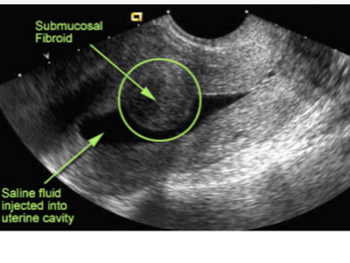
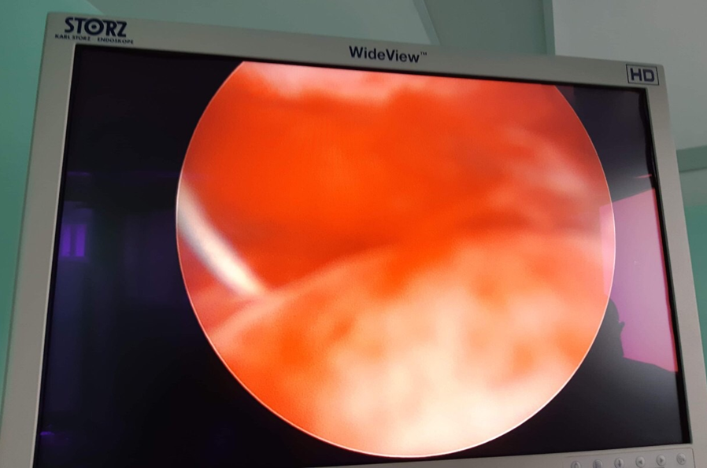
Bạn nghĩ gì kết quả này ?

Slide 19
4. Xử trí tiếp theo
Để xác định tổn thương khu trú đề nghị SIS
Để phân định AUB-A và AUB-Lsm đề nghị chụp MRI chậu
Để loại trừ AUB-M đề nghị khảo sát nội mạc tử cung bằng pipelle.

Slide 20
Tình huống 3:
Một bệnh nhân 44 tuổi, para 2002. Bệnh nhân có biểu hiển ra huyết âm đạo 2 lần trong 1 tháng sau đặt que cấy Implanon 2 năm.
Tiền căn: - Bn có tình trạng rối loạn tiền đình, phải dùng thuốc điều trị
Vào đầu những năm 42 tuổi, Bn có tình trạng xuất huyết tử cung bất thường và đã được nạo sinh thiết buồng tử cung với kết quả tăng sinh nội mạc tử cung không có tế bào không điển hình.
Sau khi có kết quả nạo sinh thiết, Bn được khuyến khích đặt que cấy Implanon
Đặt que cấy sau 3 tháng, Bn hoàn tòan không có kinh và chỉ đi khám sức khỏe định kỳ theo gói khám sức khỏe tại cơ quan ( khám tổng quát, siêu âm bụng và phết mỏng CTC).

Slide 21
Tình trạng hiện tại:
Bệnh nhân khỏe, thỉnh thỏang chóng mặt
Có kinh đầu tháng, kéo dài 3 ngày rồi hết. 21 ngày sau có biểu hiện giống kinh với lượng máu ít hơn
Các xét nghiệm khác trong giới hạn bình thường

Slide 22
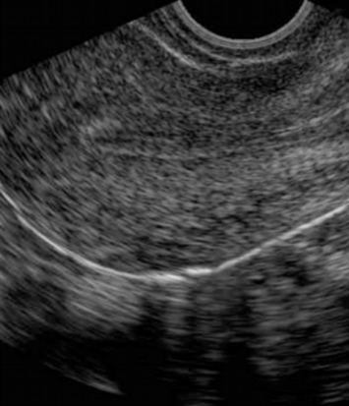
Siêu âm phụ khoa (tại thời điểm ra huyết đợt 2)
- dAP = 45mm
- Tử cung ngã trước, mật độ đều
- Nội mạc tử cung 8mm
- 2 buồng trứng kích thước bình thường

Slide 23
Câu hỏi thảo luận TH3 :
Bạn hãy cho chẩn đoán AUB theo FIGO?
Bạn dự kiến các bước xử trí tiếp theo?

Slide 24
Trả lời câu hỏi thảo luận TH3:
1. Chẩn đoán AUB theo FIGO:
- Trước tiên, xác định BN hiện có thai không?
- AUB-I, M?, O?
Biện luận:
- AUB nhóm PALM:
Siêu âm loại trừ các nguyên nhân nhân P, A, L (không ghi nhận cấu trúc bất thường ở tử cung)
Bệnh nhân có tiền căn AUB-M (Tăng sinh NMTC điển hình), đang điều trị với đặt que cấy Implanon nên AUB này ít nghĩ do tăng sinh NMTC, nhưng không loại trừ tăng sinh NMTC này tiến triển thành ung thư và không đáp ứng với Implanon nữa
- AUB nhóm COEIN:
C: không nghĩ do không ghi nhận tiền căn RLDM, khám không có dấu xuất huyết.
E Không nghĩ do bệnh nhân không có dấu hiệu viêm tử cung, không RLDM.
O không loại trừ. 2 lần xuất huyết này cách nhau 21 ngày, có thể là rối loạn kinh nguyệt giai đoạn sớm ở tuổi quanh mãn kinh.
Case này nghĩ nhiều AUB-I do sự sụt giảm nội tiết tố ngoại sinh trong que cấy Implanon (thời hạn 3 năm)

Slide 25
Trả lời câu hỏi thảo luận TH3:
2. các bước xử trí tiếp theo:
Loại trừ khả năng mang thai: hỏi BN có đang dùng biện pháp tránh thai nào khác ngoài que cấy không? nếu nghi ngờ làm B-hCG.
Loại trừ AUB-M: khảo sát mô bệnh hoc.
NMTC 8mm >5mm -> đề nghị SIS đánh giá lại, tùy kết quả mà có hướng xử trí phù hợp.
+ Dày đồng nhất, không tổn thương khu trú => Pipelle hoặc D&C
+ Dày không đồng nhất, tổn thương khu trú => Nội soi buồng tử cung và sinh thiết.

Slide 26
Xử trí : tình trạng xuất huyết tử cung bất thường được nghĩ do sụt giảm nội tiết trong que cấy nên được sử dụng Orgametril 2 viên từng đợt N5-N25 của chu kỳ. Sau 3 chu kỳ, Bn được tái khám và kết quả siêu âm kiểm tra tương tự với NMTC 8-10 mm, BN xin được nạo sinh thiết BTC và kết quả : tăng sinh nội mạc tử cung có tế bào không điển hình
BN được tư vấn chọn lựa điều trị nội khoa hoặc mổ cắt tử cung
→ Bn lựa chọn cắt tử cung
Kết quả GBPL cắt tử cung nội soi: ung thư tế bào tuyến Grade 1, mức xâm lấn cơ tử cung < ½ bề dày cơ tử cung.

Slide 27
Câu hỏi thảo luận:
Xử trí trong trường hợp 3 đã có sai lầm hay không? Nếu có thì tại sao? Và nếu không thì tại sao?
Bạn hãy dự kiến kế hoạch điều trị tiếp theo?

Slide 28
Trả lời câu hỏi thảo luận:
1. Xử trí trong TH3 có sai lầm:
- Sai lầm vì đã không loại trừ khả năng AUB-M trước mà cứ nghĩ đó chỉ là AUB-I và chỉ xử trí cho AUB-I
- D&C là khảo sát mù, khảo sát có thể bỏ sót tổn thương

Slide 29
Trả lời câu hỏi thảo luận:
2. Dự kiến kế hoạch điều trị tiếp theo:
GĐ IA , Grade 1: Theo FIGO 2009:
- Phẫu thuật cắt TC + 2 phần phụ => Phẫu thuật thì 2 cắt bỏ 2 phần phụ
- Không có chỉ định xạ trị bổ túc ( >60 tuổi, xâm lấn mạch máu, kích thước bướu lớn, xâm lấn > 1/2 lớp cơ, xâm lấn đến đoạn eo tử cung, grade 2,3)
- Kế hoạch theo dõi sau điều trị:
- Tái khám mỗi 3 tháng trong 2 năm đầu, mỗi 6 tháng đến 5 năm, sau đó mỗi 6 tháng hoặc 1 năm tùy trường hợp.
- Theo dõi dựa trên siêu âm và CA-125, cân nhắc MRI trong 1 số trường hợp không chắc chắn.

